Slide 1
Ein modellbasiertes Vorgehen zur variantengerechten Entwicklung modularer Produktfamilien
Tammo Bahns¹, Sylvia Melzer²,
Ralf God², Dieter Krause¹
Technische Universität Hamburg-Harburg
¹Institut für Produktentwicklung und Konstruktionstechnik
²Institut für Flugzeug-Kabinensysteme

Slide 2
Motivation
Stellen Sie sich vor…
… Sie sollen eine neue Produktfamilie entwerfen und spezifizieren.
... Ihre Kunden haben unterschiedlichste Anforderungen und fordern daher viele Varianten ihres Produkts.
… Aus Kostengründen können Sie jedoch nur wenig variantenspezifische Komponenten entwickeln und herstellen.
… Daher ist es für das Lebenszyklusmanagement Ihrer Produktfamilie wichtig, dass Sie Varianten immer auf die jeweiligen Kundenanforde-rungen zurückführen können.
Sie wünschten sich daher…
… es gäbe eine softwareunterstützende Methodik, die dazu beiträgt, dass
… eine Analyse von Varianten bei der Produktentwicklung und -pflege immer möglich ist, so dass
… Varianten nachverfolgt und im Lebenszyklus hinsichtlich ihrer Entstehung auf Basis der Anforderungen untersucht und bearbeitet werden können.

Slide 3
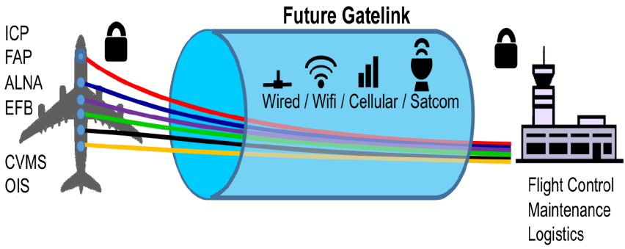
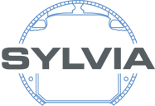
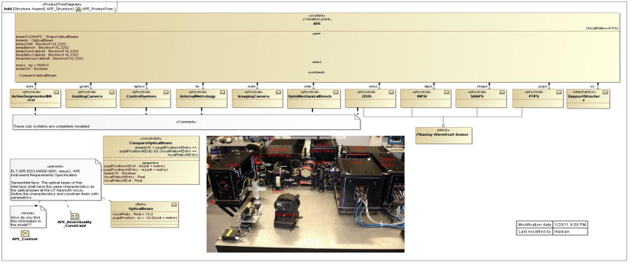
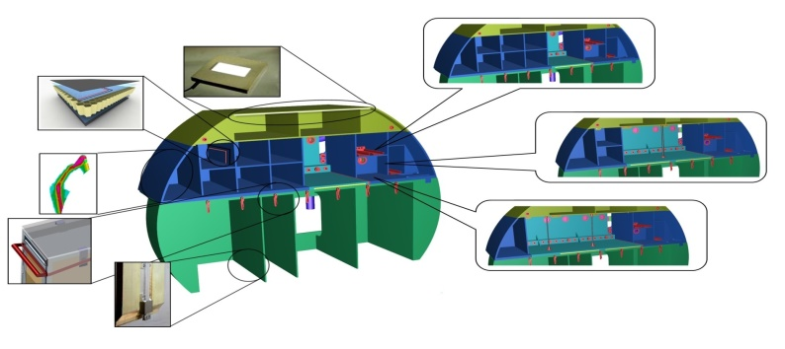
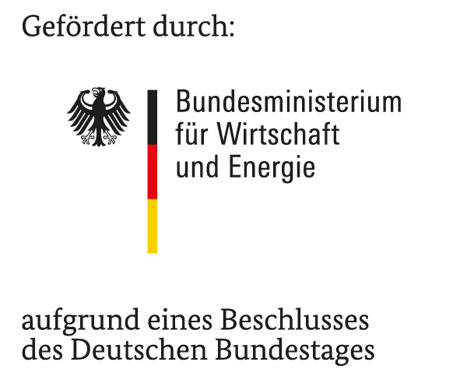
Einleitung
Beispiele für Varianten
Projekt: Modellieren eines Future-Gatelink-Systems
Projekt: SiLuFra – Sichere Luftfracht-Transportkette
Quelle: Lufthansa Cargo
Systemvarianten
Prozessvarianten
Projekt: Active Phasing Experiment (APE)
Projekt: SYLVIA – Synergetische Ansätze für neuartige Module, Monumente und Systeme von zukünftigen Flugzeugkabinen
Quelle: http://mbse.gfse.de/extdocs/ape.html
Quelle: [1]
Komponentenvarianten
Produktvarianten
[1]: [Gumpinger, T.; Krause, D.: : Potentiale der Methode Funktionsintegration beim Leichtbau von Flugzeugküchen. Design for X, Beiträge zum 19. Symposium, Neukirchen (2008) pp. 111-118][Jonas, H.; Gumpinger, T.; Blees, C.; Krause, D.: Innovative Design of a Galley Product Platform by applying a new Modularisation Method. 4th International Conference „Supply on the Wings“, Frankfurt/Main (2009)]
Notes:
Vielfältigkeit des Variantenbegriffs

Slide 4
Einleitung
Motivation
Projekt: SYLVIA – Synergetische Ansätze für neuartige Module, Monumente und Systeme von zukünftigen Flugzeugkabinen
Quelle: [Gumpinger, T.; Krause, D.: : Potentiale der Methode Funktionsintegration beim Leichtbau von Flugzeugküchen. Design for X, Beiträge zum 19. Symposium, Neukirchen (2008) pp. 111-118][Jonas, H.; Gumpinger, T.; Blees, C.; Krause, D.: Innovative Design of a Galley Product Platform by applying a new Modularisation Method. 4th International Conference „Supply on the Wings“, Frankfurt/Main (2009)]
Notes:
Fokus in diesem Beitrag: Galley; Galley=Flugzeugbordküche; Beim Borden geht man dran vorbei; hier Flugzeugbordküche im Heck
Galley in 3 Segmente aufgeteilt, Segmente lassen ein Muster erkennen

Slide 5
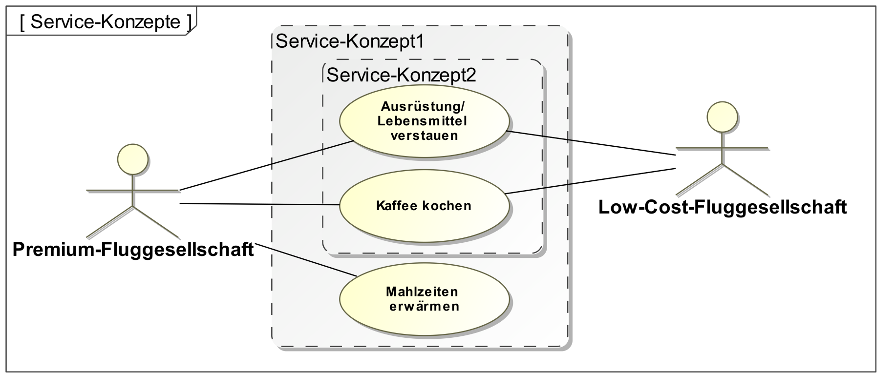
Einleitung
Motivation
Stark vereinfachtes Beispiel; es existiert in der Realität eine Viel-zahl weiterer Produktvarianten auslösender Anwendungsfälle z.B.:
Speisen kühlen
Kaffeekannen säubern
Müll entsorgen
…
Ableitung einer Produktfamilie
Notes:
Flugzeug gleich
Wie kommt Galley rein bei unterschiedlichen Service-Konzepten?
→Variantengerechte Konstruktion einer Galley

Slide 6
Begriffsdefinition
Was sind Varianten?
Eine Variante setzt sich aus einer Basis und einem differenzieren-den Anteil zusammen.
Was ist eine Produktfamilie?
Produktfamilien stellen eine Menge verschiedener Produkte dar, die auf einer gemeinsamen Basis aufbauen. Diese Produkte verfügen über ähnliche Funktionsprinzipien, gleiche Anwendungsbereiche oder gleiche Produktionsverfahren.
Variante
Differenzierender Anteil
Differenzierender Anteil
Differenzierender Anteil
Basis
Basis
Basis
Produktfamilie
Quelle: Rupp, M.: „Produkt/Markt-Strategien“, Verlag Industrielle Organisation, Zürich, 1980.
Notes:
Differenzierender Anteil nur in Hinblick einer Produktfamilie vorhanden

Slide 7
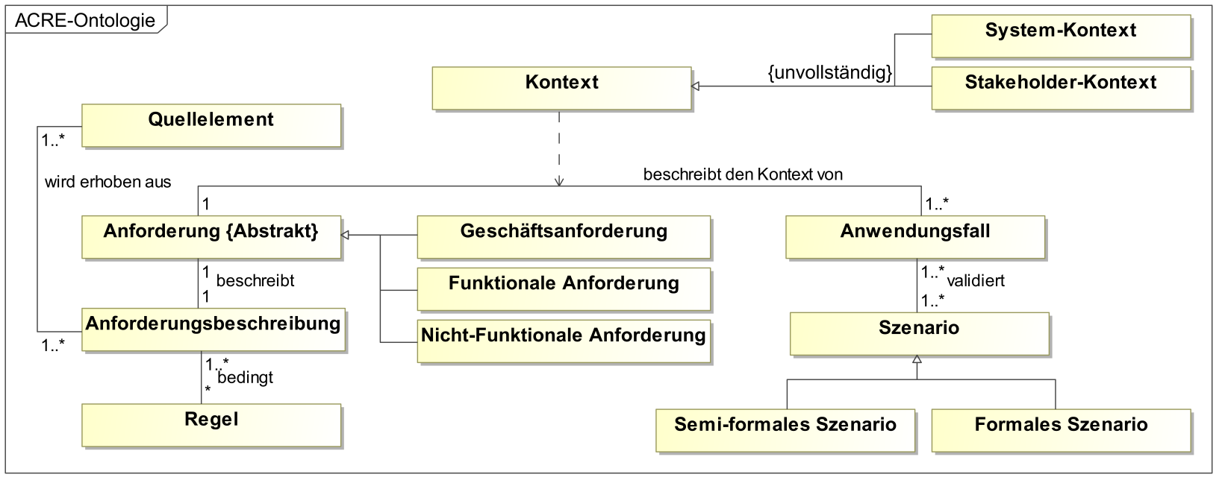
Modellbasierter Produktentwurf
Modellbasierter Produktentwurf
Modellbasierter Produktentwurf gemäß Systems-Engineering
Nutzung der semi-formalen Modellierungssprache SysML
Anforderungserhebung aller Stakeholder gemäß der ACRE-Ontologie (ACRE = Approach for Context-Based Requirements Engineering)
Quelle: Holt, J.; Perry, S.; Brownsword, M.: Model-Based Requirements Engineering. The Institution of Engineering and Technology, London, 2012.

Slide 8
Modellierung von Varianten
Modellierung von Varianten
Unterschiedlichste Kundenanforderungen führen zu den Varianten bei der Produktgestaltung
Variantenmodellierung erfolgt gemäß der Methode nach Weilkiens
Quelle: Weilkiens, T.: Systems Engineering mit SysML/UML: Modellierung, Analyse, Design. Dpunkt. Verlag, 2009.

Slide 9
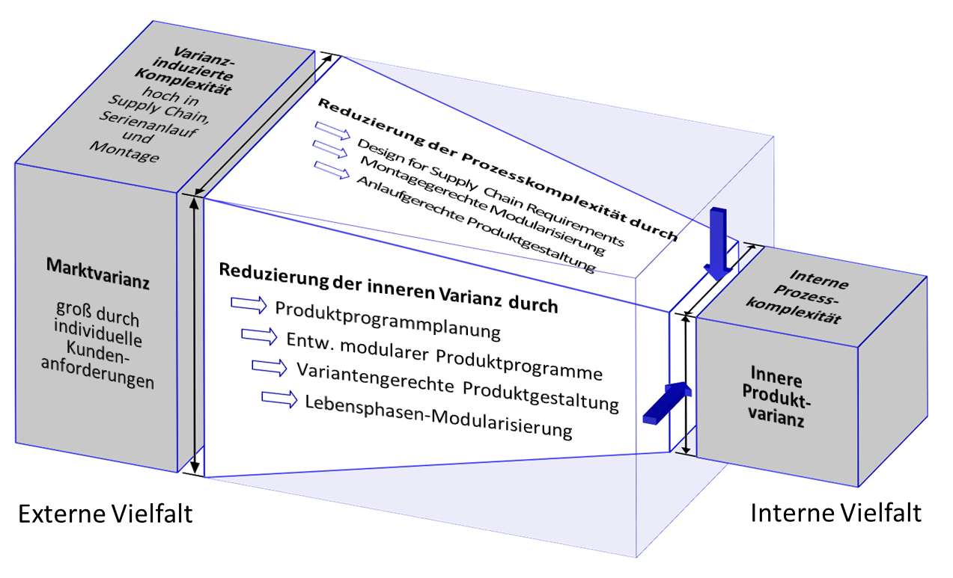
Variantengerechte Entwicklung modularer Produktfamilien
Integrierter PKT-Ansatz
d.h. die Vielfalt an Produkten, die den Kunden angeboten wird.
d.h. die Vielfalt an Bau- teilen, Baugruppen und
Herstellungsprozessen.
Quelle:Krause, D.; Beckmann, G.; Eilmus, S.; Gebhardt, N.; Jonas, H.; and Rettberg, R.: Integrated Development of Modular Product Families – a Methods Toolkit. In Simpson, T.W.; Jiao, J.; Siddique, Z; Hölttä-Otto, K. (Hrsg.): Advances in product family and product platform design: Methods & applications, S. 245–269, Berlin Springer, 2014.
Notes:
Ausgehend von einer hohen Marktvarianz (externe Vielfalt) wird die interne Varianz und/oder die Prozesskomplexität auf eine geringere interne Vielfalt reduziert.

Slide 10
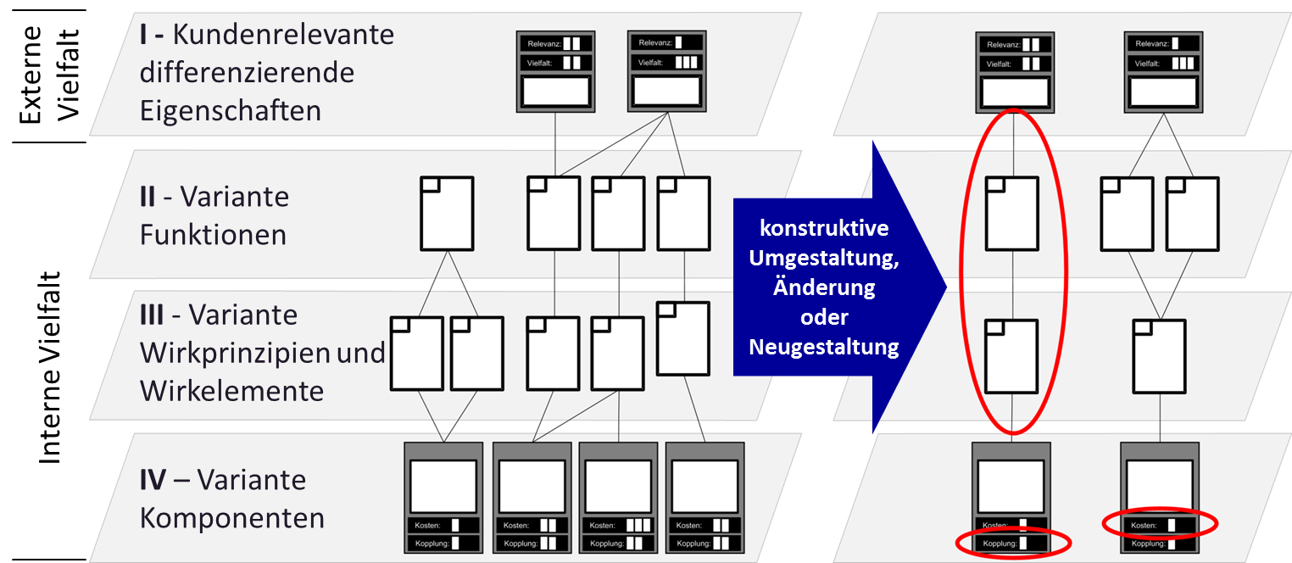
Variantengerechte Entwicklung modularer Produktfamilien
Variety Allocation Model (VAM)
4-Ebenen-Modell mit dem Fokus auf die Varianten
Die Elemente im VAM sind kausal hierarchisch verknüpft
Idealbild wird mit dem VAM weit möglichst angenähert
Bisher (d.h. vor dem Projektstart SYLVIA) dokumentenbasiert
Quelle: Kipp, T.: Methodische Unterstützung der variantengerechten Produktgestaltung. Dissertation TU Hamburg-Harburg, TuTech Verlag Hamburg, 2012.

Slide 11
Methodik
Methodik zur variantengerechten Entwicklung modularer Produktfamilien
Kombination von Methoden zur modellbasierten Produktentwicklung mit SysML mit Methoden der variantengerechten Entwicklung modularer Produktfamilien durch Nutzung des VAM.
Aktivität 1: Vielfaltskontext definieren und dokumentieren
Aktivität 2: Externe Vielfalt identifizieren und dokumentieren
Aktivität 3: Differenzierende Eigenschaften aus der Vielfaltsmenge spezifizieren
Aktivität 4: Varianten modellbasiert spezifizieren

Slide 12
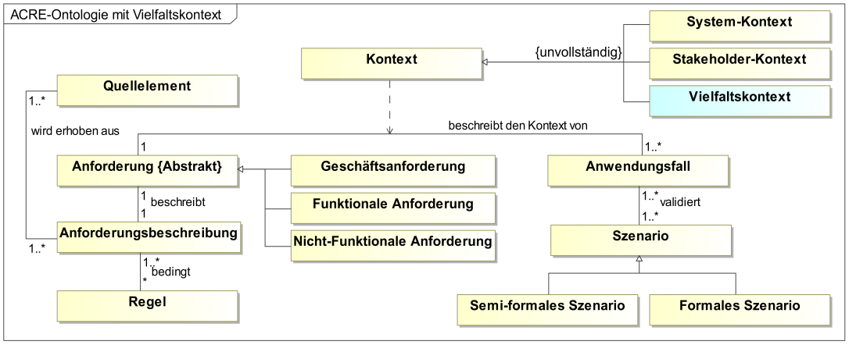
Methodik
Aktivität 1: Vielfaltskontext definieren und dokumentieren
Spezifische Sichtweise auf die Produktfamilie
Nutzung des Vielfaltskontextes zur Identifikation von Basiseigenschaften bzw. differenzierenden Eigenschaften bei der Anforderungserhebung
Mit dem für Produktfamilien wichtigen Vielfaltskontext erweiterte ACRE-Ontologie nach Holt, J.; Perry, S.; Brownsword, M.: Model-Based Requirements Engineering. The Institution of Engineering and Technology, London, 2012.
Notes:
Formal wird dazu die ACRE-Ontologie [HPB12] um die Kontext-Spezialisierung „Vielfaltskontext“ erweitert.
Der Vielfaltskontext repräsentiert die Menge potentiell varianter Eigenschaften aus Sicht verschiedener Stakeholder (d.h. die externe Vielfalt) und unterstützt die frühzeitige und kontinuierliche Analyse von Stakeholder-Anforderungen in Bezug auf die interne Vielfalt.

Slide 13
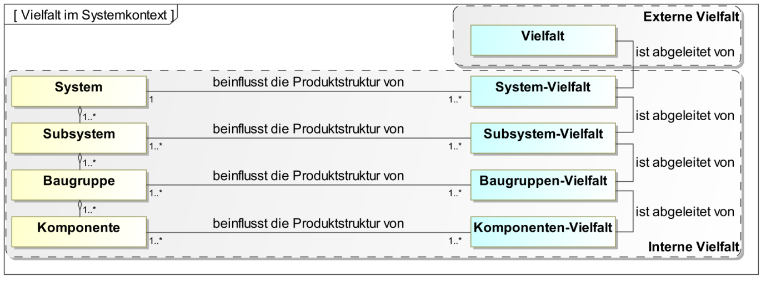
Methodik
Aktivität 2: Externe Vielfalt identifizieren und dokumentieren
Eigenschaften (d.h. die externe Vielfalt) können auf jeder Ebene des Systementwicklungsprozesses vorkommen.
Entsprechend können diese auf jeder Ebene identifiziert und dokumen-tiert werden und beeinflussen dann die Produktstruktur (d.h. die interne Vielfalt) auf der jeweiligen Ebene.
Zur internen Vielfalt zählen System-, Subsystem-, Baugruppen- und Komponenten-Vielfalt.

Slide 14
Methodik
Aktivität 3: Differenzierende Eigenschaften aus der Vielfaltsmenge spezifizieren
Unterteilung externer und interner Vielfalt einer Produktfamilie auf jeder Ebene des Systementwicklungsprozesses in Basis-Eigenschaften und differenzierenden Eigenschaften
Kontinuierliche Überprüfung der Erfüllung des Idealbildes gemäß des integrierten PKT-Ansatzes mittels VAM für eine variantengerechte, modulare Produktfamilie

Slide 15
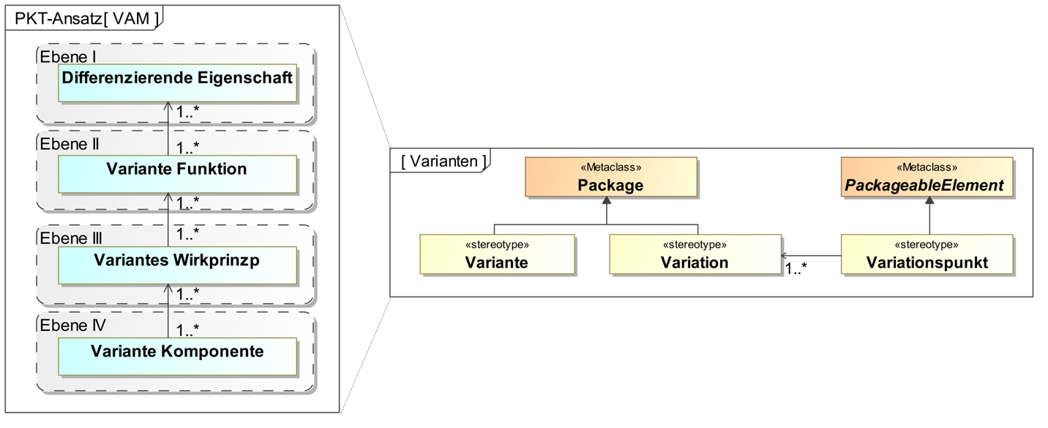
Methodik
Aktivität 4: Varianten modellbasiert spezifizieren
Zur Spezifikation der Varianten wird ein VAM generiert
Modellbasierte Dokumentation unter SysML
Erweiterung der Metaklasse Package um die Stereotypen „Differenzierende Eigenschaft“, „Variante Funktion“, „Variantes Wirkprinzip“ und „Variante Komponente“

Slide 16
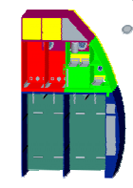
Beispiel
Aktivität 1: Vielfaltskontext definieren und dokumentieren
Stakeholder: Premium-Fluggesellschaft, Low-Cost-Fluggesellschaft
Unterschiedliche Service-Konzepte für eine Galley

Slide 17
Beispiel
Aktivität 2: Externe Vielfalt identifizieren und dokumentieren
Zur Erfüllung der Funktionen aus dem Vielfaltskontext
„Mahlzeiten erwärmen“,
„Lebensmittel/Ausrüstung verstauen“ und
„Kaffee kochen“
wird die externe Vielfalt spezifiziert.
Öfen, Stauraumboxen und Kaffeemaschinen gehören zu den varianten Komponenten.

Slide 18
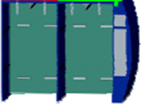
Beispiel
Aktivität 3: Differenzierende Eigenschaften aus der Vielfaltsmenge spezifizieren
Differenzierende Eigenschaften für den Mittelbereich einer Galley:
Anzahl der Öfen
Anzahl der Stauraumboxen
Anzahl der Kaffeemaschinen
Basis-Eigenschaften für den unteren Bereich einer Galley:
Anzahl der Trolleys (standardisiert)

Slide 19
Beispiel
Aktivität 4: Varianten modellbasiert
spezifizieren
Darstellung und Dokumentation potentieller Varianten
Entscheidung → Spezifikation
Service-Konzept 2
Service-Konzept 1

Slide 20
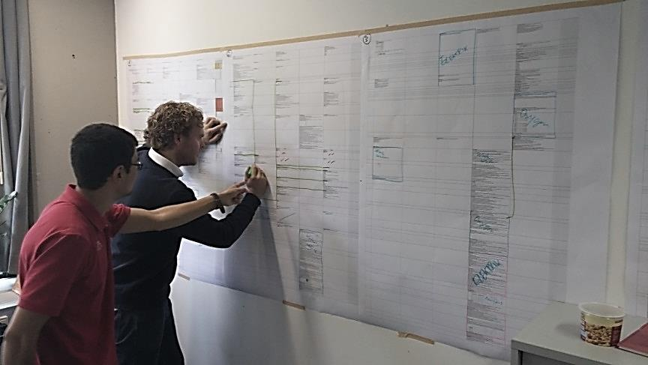
Projekt SYLVIA
Die Realität im Projekt
Fünf separate Spezifikationen für die unterschiedlichen Monumente im Ka-bineneingangsbereich aufgenommen (ca. 450 Seiten und 100.000 Wörter)
Viele hundert Anforderungen analysiert
Eine allgemein gültige Spezifikation für den Türeingangsbereich abgeleitet (Gesamtanforderungsspezifikation)
Basis-Eigenschaften und differenzier- ende Eigenschaften identifiziert
Potentielle Varianten diskutiert und darstellt
Varianten einer Produktfamilie doku-mentiert

Slide 21
Projekt SYLVIA
Unser im Projekt erreichter Zwischenstand
Verifikation der Methodik im Rahmes des Projektes SYLVIA ist erfolgt
Es wurden Unterschiede und Widersprüche in den Spezifikationen aufgezeigt und dokumentiert
Der variantengerechte Entwurf einzelner Monumente eines Kabinen-eingangsbereichs von Passagierflugzeugen wurde durchgeführt
Der modellbasierte Ansatz ermöglichte es, Redundanzen zu vermeiden und Inkonsistenzen aufzuzeigen

Slide 22
Ausblick
Die Methodik wird im Rahmen des Projektes SYLVIA noch validiert
Der variantengerechte Entwurf des gesamten Kabineneingangsbereichs von Passagierflugzeugen wird noch durchgeführt
Es wird noch untersucht, ob bei großen und komplexen Projekten durch die verbesserte Transparenz und Nachvollziehbarkeit eine einfachere und verbesserte Entscheidungsfindung erreicht werden kann
Vielen Dank für Ihr Interesse!
Das Forschungsvorhaben SYLVIA wird gefördert vom Bundesministerium für Wirtschaft und Energie im Rahmen des fünften zivilen Luftfahrtforschungsprogramms (LuFo V-1). Eine Zusammenarbeit erfolgt mit den Firmen Diehl Aircabin GmbH, Diehl Comfort Modules GmbH und Diehl Service Modules GmbH.

